Slide 1
برنامه نویسی به زبانC#
باسمه تعالی
تمرینات دوره ای
تنظیم: سهیل رمضانزاده (soheillamso@gmail.com)

Slide 2
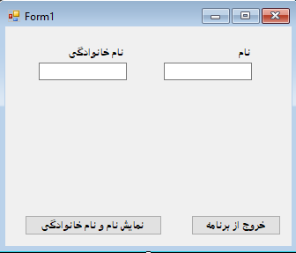
تمرینات دوره ای
تمرین 1: برنامه ای بنویسید که کاربر نام و نام خانوادگی خود را وارد کند و با انتخاب دکمه نمایش، به نام و نام خانوادگی خوشامد بگوید

Slide 3
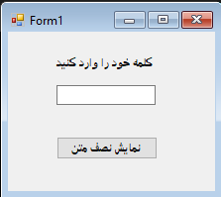
تمرینات دوره ای
تمرین 2: برنامه ای بنویسید که کاربر یک متن وارد کند و با انتخاب یک دکمه، نصف متن نمایش داده شود.

Slide 4
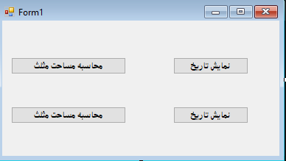
تمرینات دوره ای
تمرین 3: برنامه ای بنویسید که دارای دو تابع زیر است:
تابع اول: تابعی که مساحت یک مثلث را محاسبه می کند و نمایش می دهد. دو ورودی عددی دارد.
تابع دوم: تاریخ امروز مانند 2017/10/20 نمایش می دهد.
دکمه های محاسبه مساحت: تابع اول را با ورودی های مختلف فرا خوانی میکند.
دکمه های نمایش تاریخ: متد دوم را فراخوانی (call) می کند.

Slide 5
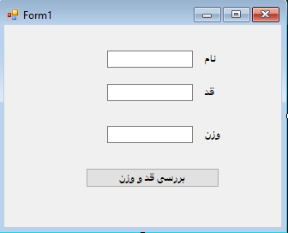
تمرینات دوره ای
تمرین 4: برنامه ای بنویسید که نام ، قد و وزن را بگیرد و بررسی های زیر را انجام دهد:
اگر قد مساوی یا بزرگتر از 175 بود پیام «علی بلند قد است» نمایش داده شود (به جای علی، نام وارد شده قرار گیرد)
اگر قد کمتر از 175 بود و وزن بیشتر از 75 بود پیام «علی چاق است» نمایش دهد.
اگر قد کمتر از 175 بود و وزن کمترمساوی 75 بود پیام «علی چاق نیست» نمایش دهد.

Slide 6
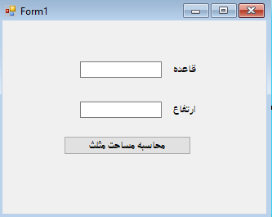
تمرینات دوره ای
تمرین 4-2: برنامه ای بنویسید مساحت مثلث را نمایش دهد.

Slide 7
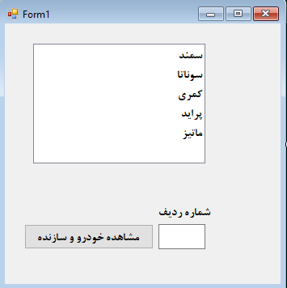
تمرینات دوره ای
تمرین 5: برنامه ای با دستور switch بنویسید دارای
یک ListBox یک Button یک TextBox است:
در ListBox نام چند خودرو وجود داشته باشد.
با کلیک روی نام هر خودرو نام سازنده نمایش داده شود.
تکمیلی: در TextBox شماره ردیف وارد شود و
با انتخاب دکمه نام خودرو و کارخانه نمایش داده شود

Slide 8
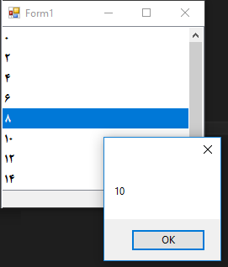
تمرینات دوره ای
تمرین 5-2: برنامه ای با دستور for بنویسید که اعداد زوج
1 تا 20 را در یک ListBox نمایش دهد
با کلیک روی هر عدد، عدد بعدی نمایش داده شود ( برای این
کار از خاصیت SelectedIndex مربوط به ListBox استفاده
کنید)

